Slide 1
Support de cours pour enseignants d’Architecture et de Génie Civil
Module 2A
Applications des aciers inoxydables

Slide 2
Contenu
  Façades
  Murs végétalisés
  Toitures
  Décoration
  Tuyauteries
  Escaliers mécaniques et ascenseurs
  Aéroports
  Mobilier urbain
  Rénovation
  Stades
  Piscines
2

Slide 3
1. Façades

Slide 4
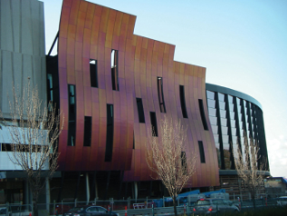
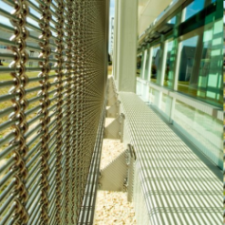
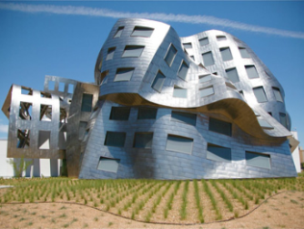
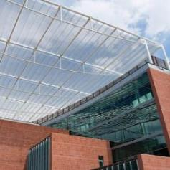
Dans le sens des aiguilles d’une montre, en partant du haut à gauche :
Façade du centre commercial Westfield Doncaster à Victoria, Australie ⁴
Brise-soleil en mailles tissées en acier inoxydable sur la façade d’une école près de Washington, DC, USA. Il réduit l’éblouissement, offre un gain d’énergie et une bonne transparence⁶
Auvent en mailles d’acier inoxydable au dessus d’une cour intérieure, Arizona, USA. Il optimise la protection solaire tout en permettant la ventilation naturelle⁶
Centre de recherche médicale « Lou Ruvo » conçu par Frank Gehry, Las Vegas, USA⁵

Slide 5
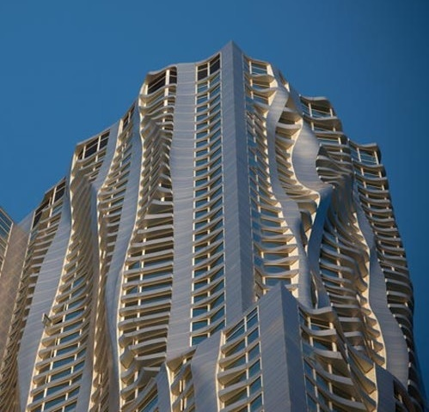
Façade en acier inoxydable d’un immeuble d’habitation de 285 m de haut, New York, USA.
Architecte : Frank Gehry ⁷

Slide 6
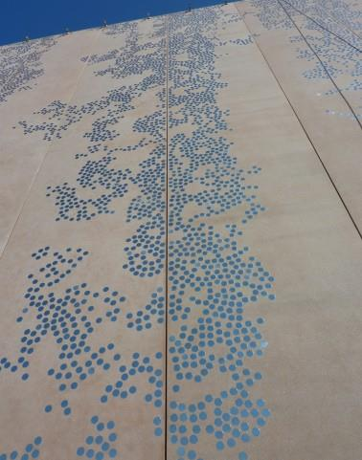
Inserts en acier inoxydable réfléchissant sur le mur en béton d’un bâtiment d’archives, Bure-Saudron (51), France⁸

Slide 7
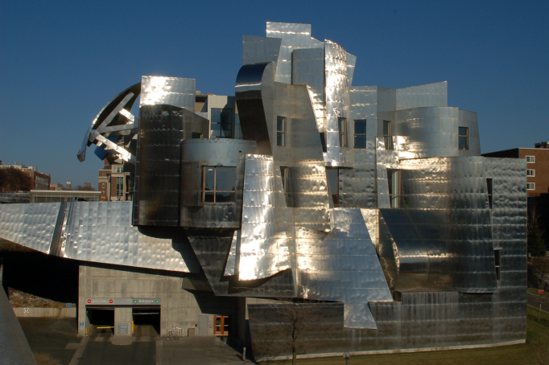
Musée d’art F. R. Weismann, Minneapolis, USA (1993)
Architecte : Frank Gehry⁹
Franck Gehry : « J’ai toujours estimé que l’architecture passait d’abord par les matériaux, en observant mes amis artistes travailler directement avec la matière : le bon produit est celui qui semble correct, réel, acceptable et pas artificiel."
Pour le musée Weisman, Franck Gehry a choisi l’acier inoxydable… Sa surface brillante, réfléchissante et extrêmement durable, donne au bâtiment son identité unique.
Notes:
http://www.artsconnected.org/artsnetmn/environ/gehry.html

Slide 8
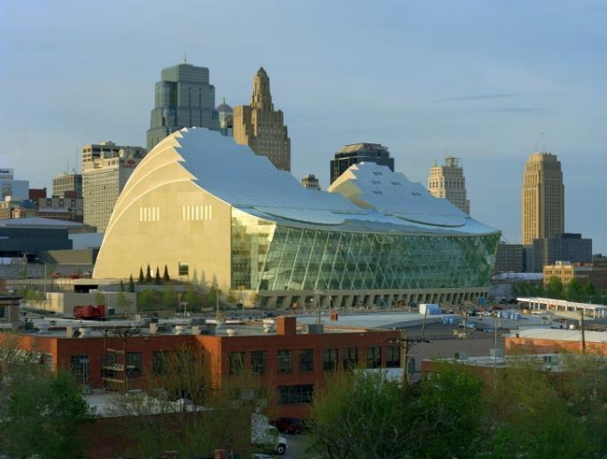
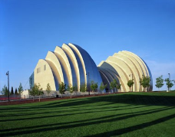
Centre culturel Kauffman, Kansas City, USA (2011)
Architecte : Moshe Safdie ; Ingénierie : Arup¹⁰
Face au centre ville de Kansas City, l’élévation Nord du bâtiment est constituée d’une série de voiles en arcs gainés d’acier inoxydable jaillissant du sol comme une vague. De sa crête, un toit incurvé en verre descend vers le quartier « Crossroads » au Sud et finit par une paroi de verre de 20 m de haut et de 100 m de long, offrant une vue panoramique sur Kansas City à partir du grand hall Brandmeyer du Centre Kauffman. La remarquable façade en verre et la toiture sont ancrées par 27 câbles en acier à haute résistance qui font penser à un instrument à cordes.
Notes:
Architecte : Moshe Safdie ; Ingénieur structure : Arup USA, Inc.
http://www.arcspace.com/features/moshe-safdie-/kauffman-center-for-the-performing-arts/

Slide 9
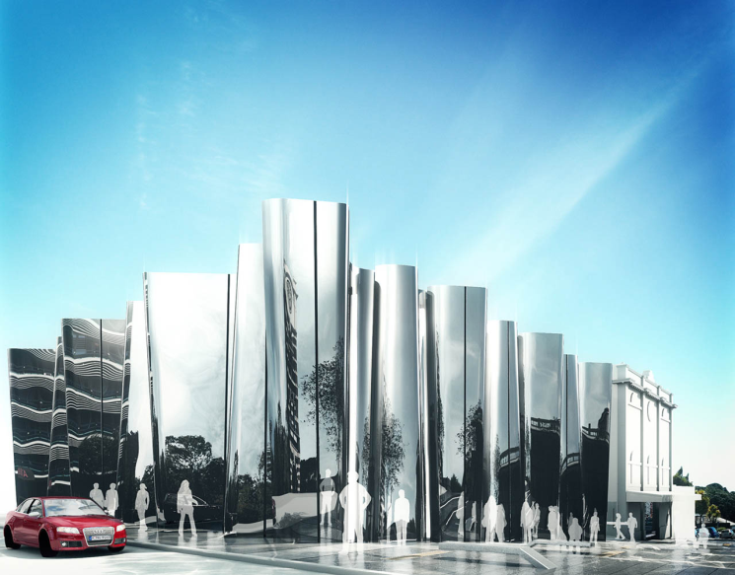
Centre Len Lye, New Plymouth, Nouvelle Zélande
Architecte : A. Patterson¹¹
Façade de 14 m de haut, réalisée à partir de 32 tonnes d’acier inoxydable type 316 poli miroir.
Notes:
http://www.pattersons.com/mobile/project/len-lye-centre

Slide 10
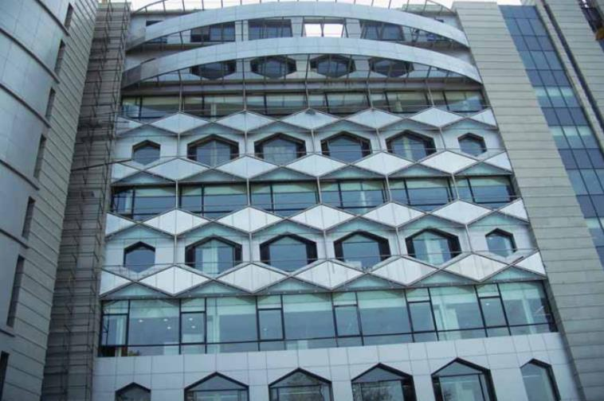
Siège de Delhi Metro Rail, Inde
Architecte : Raj Rewal & Associés¹²
Les architectes Raj Rewal & Associés ont conçu un parement pour ce bâtiment à New Delhi, associant des treillis tubulaires en acier inoxydable, des panneaux également en acier inoxydable et des panneaux de verre trempé.

Slide 11
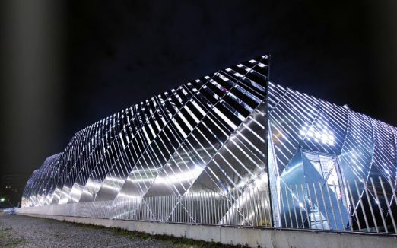
Chaufferie du district, Turin, Italie
Architecte : J.P. Buffi¹³
Le bâtiment est habillé par des écrans cintrés.
Des bandes d’acier inoxydable colorées cuivre séparées par des interstices laissent apercevoir l’installation.
Notes:
http://issuu.com/hda_paris/docs/hda_2011_references_web_issu

Slide 12
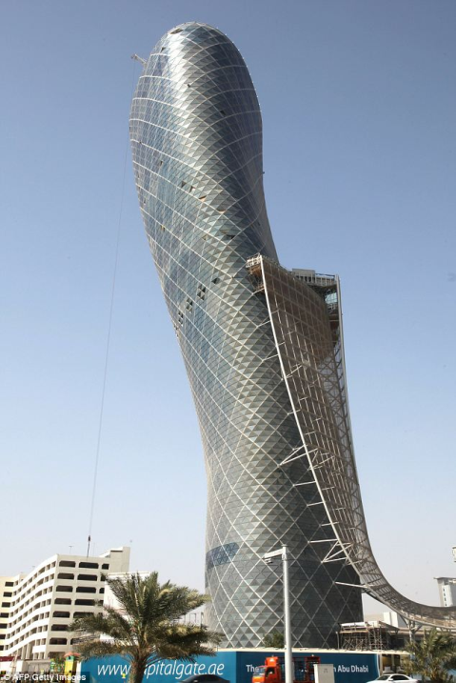
Tour Capital Gate (2010), Abu Dhabi
RMJM, Architectes¹⁴⁻¹⁶
La « cape » en acier inoxydable qui descend du 19ème étage, est à la fois un élément de design et une ombrière qui réduit de plus de 30 % le rayonnement solaire. Elle s’enroule autour du bâtiment en direction du Sud pour protéger, autant que possible, la tour de la lumière directe du soleil.
La « cape » est constituée de 580 panneaux pour un total d’environ 5000 m² de mailles en acier inoxydable.
Notes:
http://www.dailymail.co.uk/travel/article-1284591/Abu-Dhabi-Capital-Gate-skyscraper-leans-times-Tower-Pisa.html
http://www.e-architect.co.uk/dubai/capital-gate-abu-dhabi
http://www.gkd.de/en/gkd/news/news/d/the-worlds-most-inclined-building/

Slide 13
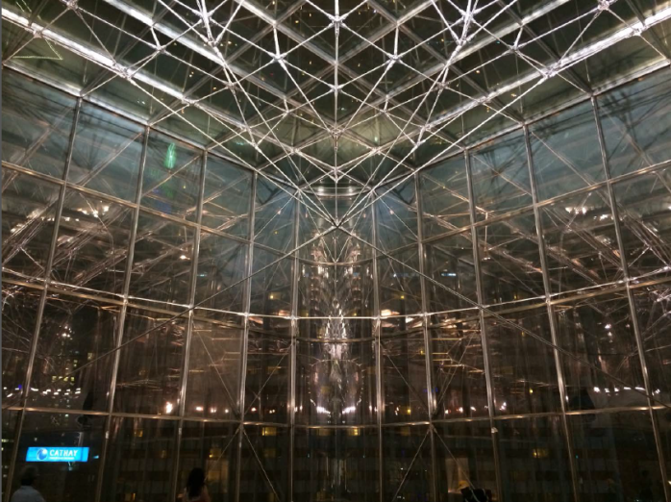
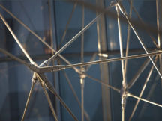
Façade de verre¹⁷
Une toile de tirants d’acier inoxydable connectés par des nœuds porte la façade de verre. Elle rend ainsi maximale l’aire ouverte à la lumière, angles compris.
Notes:
http://hda-paris.com/

Slide 14
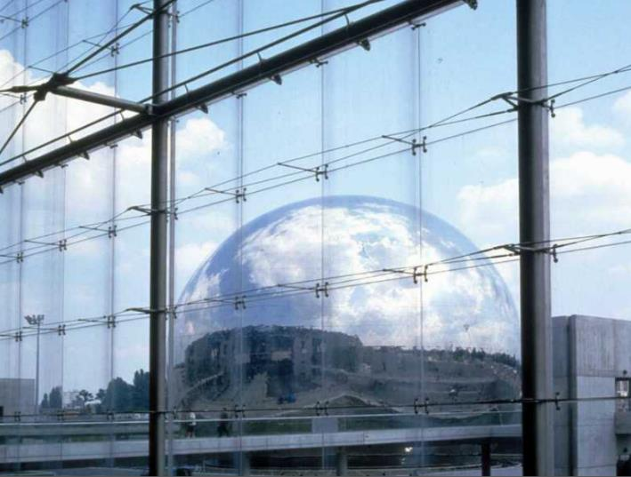
Façade de verre, Paris ¹⁸
La façade de verre est supportée par une structure légère en acier inoxydable à haute résistance.
La sphère à l’arrière plan est la «Géode», un cinéma unique à 360° revêtu d’acier inoxydable et faisant partie de la «Cité des Sciences et de l’industrie».
Notes:
http://hda-paris.com/
http://www.lageode.fr/la-geode/

Slide 15
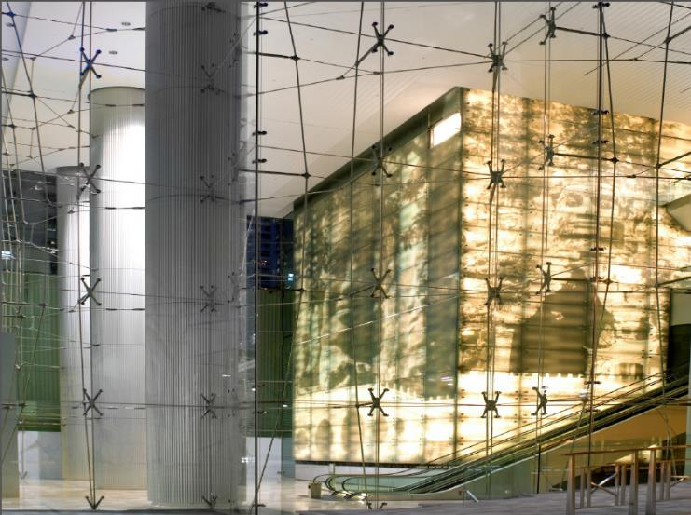
Façade de verre, Paris¹⁸
Notes:
http://hda-paris.com/

Slide 16
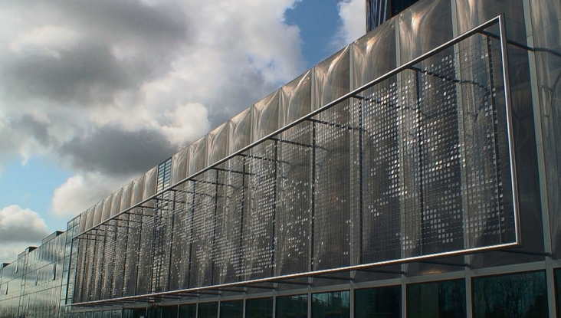
Façade en mailles tissées d’un bâtiment de bureaux, Utrecht, Pays-Bas¹⁹
Architectes : Cepezed
Cette façade en mailles tissées de 3000 m² en acier inoxydable supporte des disques de plastique transparents.
Le vent provoque des vibrations des mailles et des mouvements des disques entraînant des ondulations et des effets de lumière.
Notes:
http://5osa.tistory.com/archive/200906

Slide 17
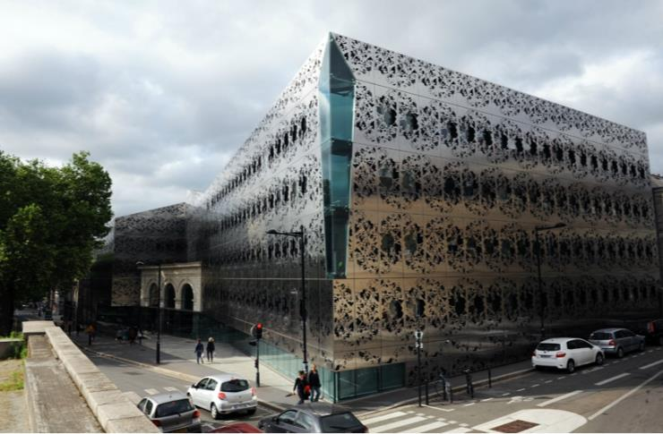
Bâtiment à basse consommation en énergie, Nantes, France ²⁰
Architectes : FORMA 6 & B. Dacher
Les formes complexes de la façade en acier inoxydable, découpées au laser, lui donnent un aspect original.

Slide 18
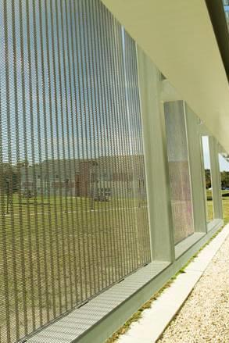
Centre Universitaire McGowan,
Washington, DC, USA
Pare-soleil en mailles tissées⁶
Le centre universitaire McGowan est un bâtiment d’enseignement universitaire.
La conception de l’ouvrage intègre un atrium au centre du bâtiment dont la façade extérieure, ventilée, est orientée directement vers l’Est.
Le pare-soleil en acier inoxydable réduit l’éblouissement diurne et le besoin en climatisation estival. Des pare-soleil métalliques classiques ne pouvaient pas être utilisés ici car une bonne transparence était cruciale. Ils n’auraient tout simplement pas offert suffisamment de surface ouverte.
Notes:
www.cambridgearchitectural.com

Slide 19
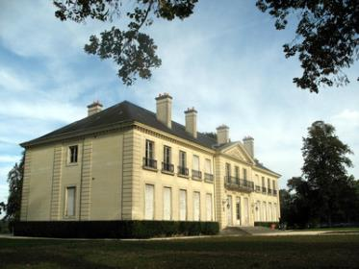
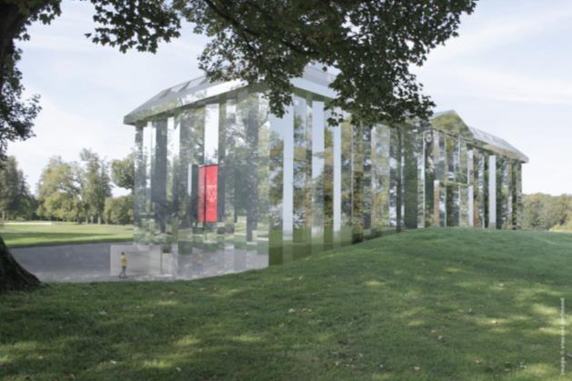
Réhabilitation du Château de Rentilly, France²¹⁻²³
A gauche : Avant
En bas : Après
Un musée d’art contemporain dans le parc du château.
Les façades sont revêtues de cassettes en acier inoxydable poli miroir.
Xavier Veilhan, architecte :
«… le bâtiment était l’ombre de ce qu’il était….
Je voulais des murs qui pourraient réfléchir le parc qui l’entourait… »
Notes:
http://www.marneetgondoire.fr/les-albums-photos/album-photos-490/le-chateau-de-rentilly-renaissance-en-2013-230.html?cHash=d2d475c49fe75ee015495efb35c04460
http://www.marneetgondoire.fr/parc-culturel-de-rentilly/le-chateau-rehabilite-un-nouvel-espace-d-art-contemporain-859.html

Slide 20
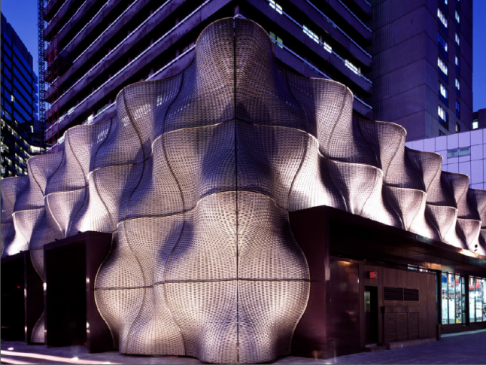
Hôpital St Guy, Londres²⁴
Architecte : T. Heartherwick
Le « Boiler Suit » est une façade unique conçue pour recouvrir la chaufferie qui fournit l’énergie de l’hôpital St Guy. Elle se compose de 108 éléments ondulant en acier inoxydable tressé et elle est illuminée la nuit pour fournir un repère accueillant pour le personnel et les visiteurs arrivant à l’hôpital dans le noir.
Notes:
http://www.dezeen.com/2007/08/20/boiler-suit-by-thomas-heatherwick/

Slide 21
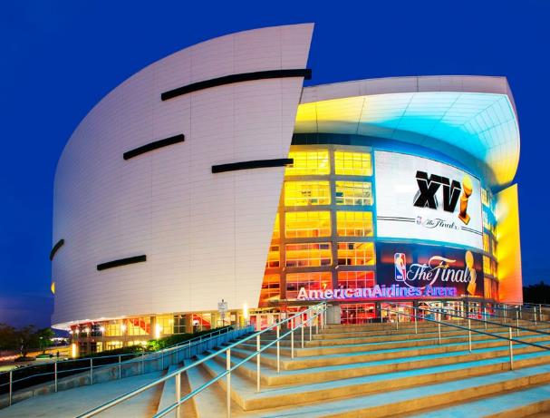
Stade American Airlines, Miami, USA
L’écran de l’Arena , d’une surface de plus de 300m² est réalisé en tissé inox entrelacé de profilés LED (Diodes ElectroLuminescentes) Mediamesh®. Il apparait aux visiteurs du stade comme transparent regardé de l’intérieur alors que vu de l’extérieur c’est un écran média digital qui capte l’attention. Sa hauteur est d’un équivalent de 3 étages, (12 m de haut et 24m de large), soit 4 fois plus grande que celle d’un écran habituel. L’arena de Miami accueille plus de 1,3 millions de visiteurs par an pour des concerts, du sport et des événements pour familles.

Slide 22
Références « Façades » (1/2)
Actualisé !
https://www.worldstainless.org/Files/issf/non-image-files/PDF/Euro_Inox/Facades_FR.pdf
https://www.worldstainless.org/Files/issf/non-image-files/PDF/Euro_Inox/Innovative_facades_FR.pdf
http://www.archiexpo.com/architecture-design-manufacturer/stainless-steel-facade-cladding-2964.html plus d’exemples ici!
http://www.steelcolor.com.au/westfield-doncaster/
http://wikimapia.org/7695594/Cleveland-Clinic-Lou-Ruvo-Center-for-Brain-Health#/photo/3116187
http://cambridgearchitectural.com/
https://newyorkbygehry.com/
http://archinect.com/firms/project/39353/edf-archives-center/9174600
http://greatbuildings.com/buildings/Weisman_Art_Museum.html
http://www.arcspace.com/features/moshe-safdie-/kauffman-center-for-the-performing-arts/
http://pattersons.com/civic/len-lye-contemporary-art-museum/
http://www.stainlessindia.org/UploadPdf/SI_Mar08.pdf
http://www.archilovers.com/projects/30432/centrale-termica-teleriscaldamento-iride-energia.html
http://www.skyscrapercenter.com/building/capital-gate-tower/3172

Slide 23
Références « Façades » (2/2)
Actualisé !
http://www.dailymail.co.uk/travel/article-1284591/Abu-Dhabi-Capital-Gate-skyscraper-leans-times-Tower-Pisa.html
http://www.e-architect.co.uk/dubai/capital-gate-abu-dhabi
http://hda-paris.com/
https://www.parisinfo.com/musee-monument-paris/71198/La-Geode
http://issuu.com/hda_paris/docs/hda_2011_references_web_issu
http://5osa.tistory.com/entry/Cepezed-and-Ned-Kahn-Studios-Vertical-Canal-fa%C3%A7ade-Utrecht-Netherlands
http://www.reseaux-artistes.fr/dossiers/beatrice-dacher/architecture-sully-2006-2010
http://www.marneetgondoire.fr/les-albums-photos/album-photos-490/le-chateau-de-rentilly-renaissance-en-2013-230.html?cHash=d2d475c49fe75ee015495efb35c04460
http://www.marneetgondoire.fr/le-parc/les-espaces-1705.html
http://www.dezeen.com/2007/08/20/boiler-suit-by-thomas-heatherwick
http://www.gkdmediamesh.com/blog/the_role_of_metallic_mesh_in_transforming_stadium_architecture.html

Slide 24
2. Murs végétalisés

Slide 25
A propos des murs végétalisés
Actualisé !
Les murs végétalisés sont de nouveaux éléments architecturaux offrant de grands avantages : meilleur confort, températures mieux contrôlées et amélioration de la qualité de l’air.
Utiliser des câbles, des barres et des mailles en acier inoxydable pour soutenir les plantes grimpantes le long de la façade d’un bâtiment, constitue une alternative aux murs végétalisés classiques.
Végétaliser les murs d’un bâtiment existant est facile à réaliser.

Slide 26
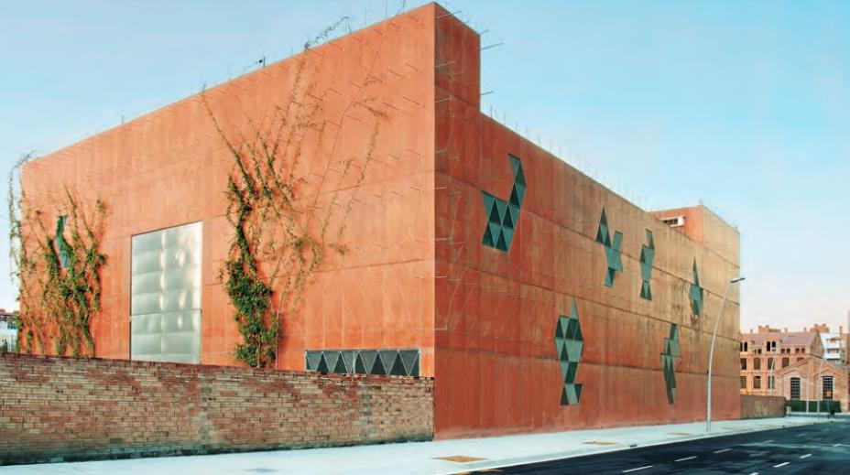
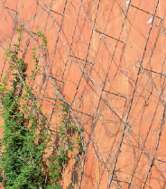
Façade végétalisée¹
Nouveau !
Transformateur, Barcelone, Espagne.
Des attaches et des câbles en acier inoxydable supportent les plantes.

Slide 27
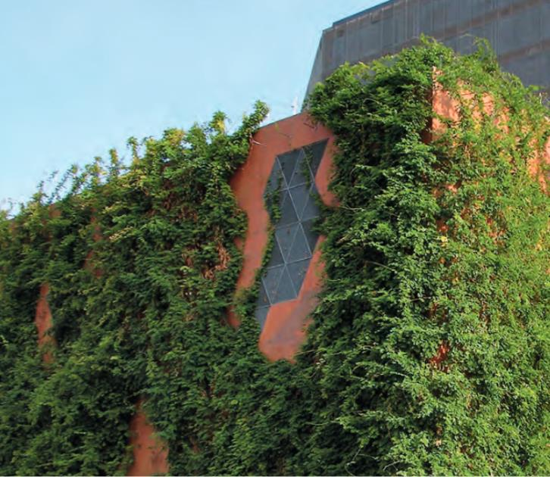
Façade végétalisée²
Nouveau !
Quelques années plus tard. L’esthétique est améliorée.

Slide 28
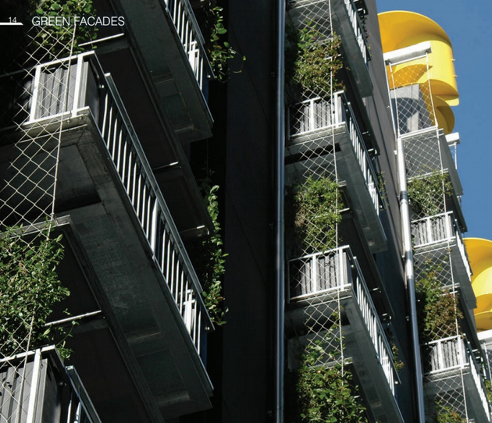
Murs végétalisés pour des immeubles d’habitation²
(d’un prix abordable partout !)
Nouveau !
Avantages :
Isolation améliorée
Atténuation du bruit
Microclimat plus frais
Plus de biodiversité
Meilleure qualité de l’air (filtration des polluants)
Esthétique
Bien-être psychologique
Retombées économiques et sociales positives
Câbles et ancrages en acier inoxydable

Slide 29
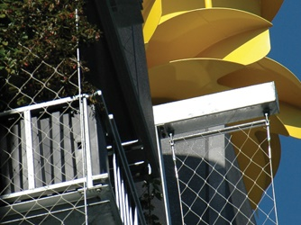
Murs végétalisés pour des immeubles d’habitation²
La réintroduction de « Mère Nature » dans un environnement de moins en moins naturel présente de si grands avantages que le gouvernement australien a créé le « Green Building Council » australien (GBA) pour prôner le développement durable dans l’immobilier.
Notes:
Source : www.assda.asn.au

Slide 30
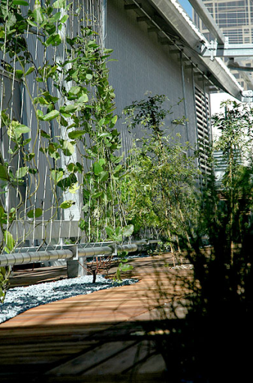
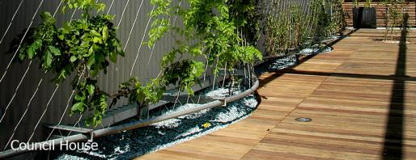
Aménagement paysagé vertical
Bâtiment du Conseil Municipal de Melbourne : le système de palissage en acier inoxydable constitue la structure indispensable aux plantes grimpantes et transforme les surfaces qui stockent la chaleur en superbes jardins verticaux.
Notes:
Source : www.ronstantensilearch.com

Slide 31
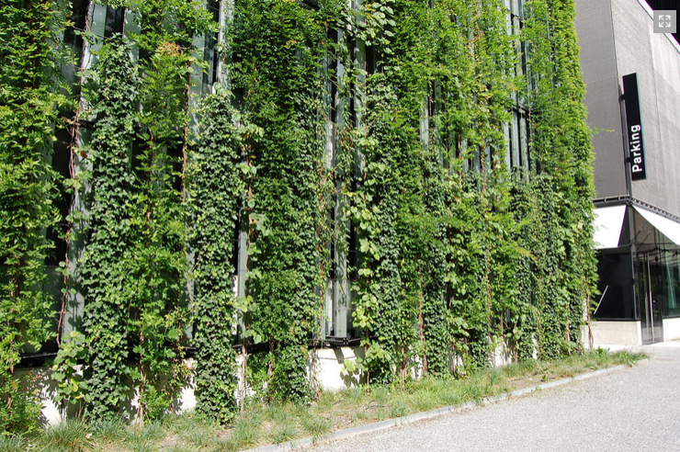
Mur végétalisé⁴
Notes:
http://www.jakob.co.uk/information/image-galleries/greenwall-systems-gallery/large-scale-greenwall-systems.html

Slide 32
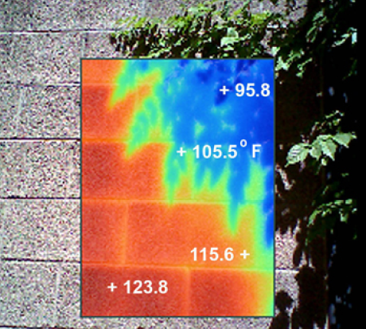
Photographie infrarouge montrant la température (en °F) de la surface du bâtiment, Tampa, Arizona, USA
Réf. 4.

Slide 33
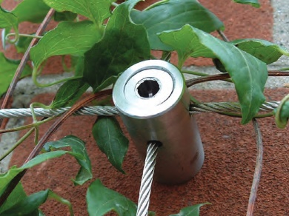
Ancrages et câbles
Nouveau !
Les systèmes en acier inoxydable sont faciles à installer
Notes:
https://www.s3i.co.uk/image/s3i/stainless-steel-wire-trellis-system.pdf
http://www.telegraph.co.uk/gardening/gardeningadvice/8352361/Social-climbers-How-to-cover-a-house-in-plants.html

Slide 34
Références « Murs végétalisés »
https://www.worldstainless.org/Files/issf/non-image-files/PDF/Euro_Inox/VertGardens_FR.pdf
http://www.ronstantensilearch.com/melbourne-city-council-chambers-northern-green-facade/
http://www.jakob.co.uk/information/image-galleries/greenwall-systems-gallery/large-scale-greenwall-systems.html
http://drum.lib.umd.edu/bitstream/1903/11291/1/Price_umd_0117N_11876.pdf
http://www.architectureartdesigns.com/30-incredible-green-walls/

Slide 35
3. Toitures

Slide 36


Caractéristiques courantes des toitures en acier inoxydable¹⁻⁴
 | Inclinées (> 3 %) | Horizontales
Matériau | Ferritiques 1.4509, 1.4526 (bord de mer) & 1.4510 | Austénitiques 1.4301, 1.4307, 1.4401 & 1.4404
Assemblage | Mécanique | Soudage (pour l’étanchéité à l’eau)
Finition de surface | Revêtement mat ou étamé (Sn)* | Mate ou 2B (lorsqu’il y a une couche supérieure)
Épaisseur | 0,5 mm ; 0,4 mm pour l’évacuation des eaux de pluie. Autorise une structure légère
Espérance de vie | Égale à celle du bâtiment
Autres |  | Convient pour les toitures végétalisées En rénovation, peut être placé directement sur la couche de bitume
* Dans quelques régions, Cu ou Zn sont limités comme étant écotoxiques et lessivables par l’eau de pluie
Bande d’acier inoxydable
Cordon de soudure continu
Pli supérieur du joint debout
Hauteur du cordon de soudure ≈ 16 mm
Hauteur du joint avant pliage ≈ 30 mm
Hauteur du joint après pliage ≈ 20 mm
Angle d’environ 92°
Tasseau glissant
Fixation en acier inoxydable
Membrane de protection/acoustique
Structure porteuse

Slide 37
Une nouvelle préoccupation, les métaux dans le ruissellement des eaux de pluie⁵
Principalement en Europe du Nord... Résulte des exigences croissantes de qualité, de disponibilité et de réutilisation de l’eau
Le relargage des aciers inoxydables est insignifiant
g/(m²xan)

Slide 38
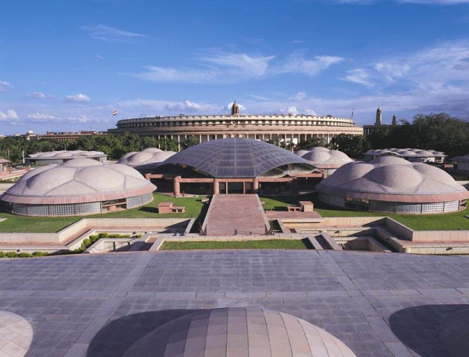
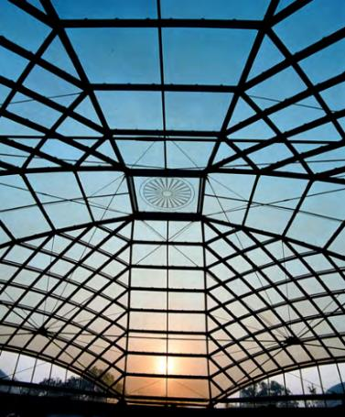
La bibliothèque du Parlement de Delhi⁶⁻⁷
Architecte : Raj Rewal Associés
Nouveau !
1. A gauche : Vue d’ensemble avec le Parlement à l‘arrière. | 2. A droite : Vue du dôme central
La bibliothèque, ≈55,000 m², a une hauteur limitée pour ne pas cacher le Parlement lui-même. Le dôme central comprend un treillis de câbles et de tubes en acier inoxydable qui convergent à la clé vers un nœud moulé. Le deuxième dôme, réalisé avec des tubes en acier inoxydable et connu sous le nom de dôme VIP, mesure 16 m de diamètre et 2,5 m de haut.

Slide 39
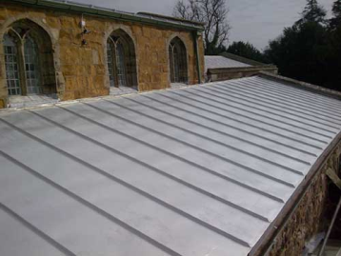
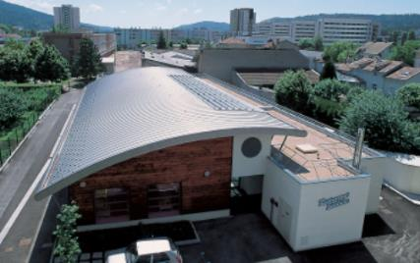
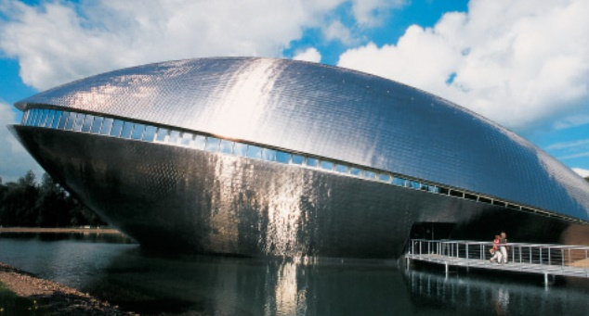
Sens des aiguilles d’une montre, en partant du haut à gauche :¹
1. Toit d’une église en acier inoxydable , Leicester, GB
2. Restaurant scolaire, Oyonnax, France
3. Centre scientifique Universum, Brême, Allemagne

Slide 40
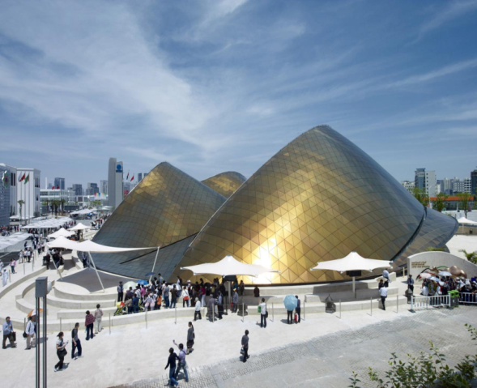
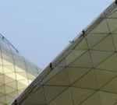
Pavillon des Émirats à l’exposition de Shanghai ⁸
Architectes : Foster & Partners
La structure, en forme de dune, se compose de treillis triangulaires recouverts de panneaux en acier inoxydable. Elle a été conçue pour pouvoir être démontée.
Notes:
http://www.fosterandpartners.com/projects/uae-pavilion-shanghai-expo-2010/

Slide 41
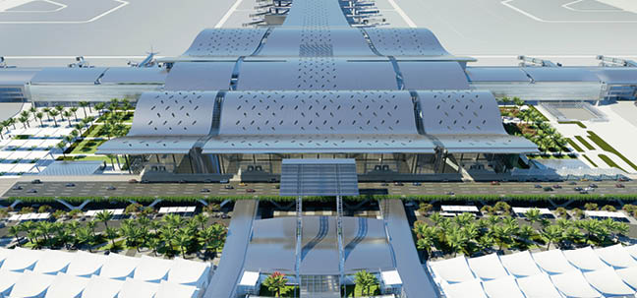
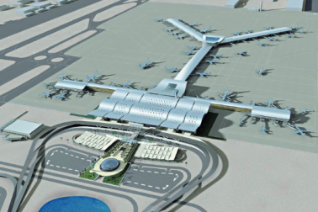
Nouvel aéroport de Doha, Quatar⁹⁻¹⁰
Architectes : HOK
Nouveau !
Cette toiture ondulée est considérée comme étant la plus grande en acier inoxydable au monde (195 000 m²).
Elle met en valeur une finition en acier inoxydable de texture uniforme, non directionnelle et faiblement brillante.
Une nuance « Lean duplex » a été choisie.
Aucun entretien n’est nécessaire.
Notes:
https://www.atimetals.com/markets/Documents/Doha.pdf
http://www.metalresources.net/index.php?option=com_content&view=article&id=152:worlds-largest-stainless-steel-roof-to-feature-invarimatter-finish-from-cmr&catid=1:latest-news-a-press&Itemid=192

Slide 42
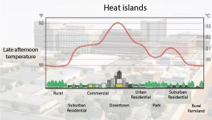
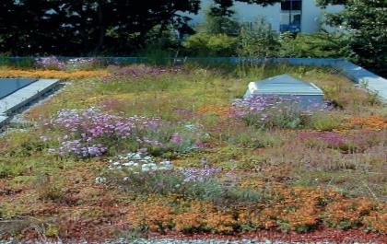
Toitures végétalisées^{1-4, 11-12}
Avantages
Atténuent les îlots de chaleur
Réduisent les poussières
Favorisent la biodiversité
Améliorent l’isolation thermique
Réduisent les risques d’inondation
Atténuent le bruit
Absorbent le CO₂
Sont esthétiques
Procurent un bien-être psychologique et des retombées positives sur les plans social et économique
Limites
Exigent une structure robuste
Demandent un bon savoir-faire
Doivent être arrosées en été
Exigent un peu d’entretien
Sont plus chères
Îlots de chaleur

Slide 43
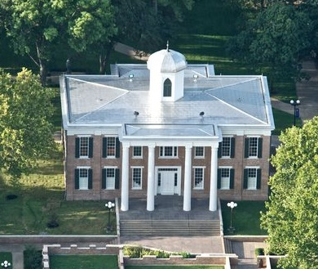
Toiture à haute réflectance
Hall Austin, Université d’État Sam Houston, Huntsville, Texas, USA (1851)
Toiture en acier inoxydable peu éblouissante* mais fortement réfléchissante^{11,13}
Les toitures à haute réflectance (Albédo) atténuent les îlots de chaleur urbains.
La réflectance est une propriété incluse dans le HQE**
SRI*** des finitions brevetées > 100
Produit | Élévation de température en °C (°F) | Indice de réflexion solaire (SRI)
Acier inoxydable nu | 27 (48°F) | 39-60
Acier galvanisé nu | 30 (55°F) | 46
Aluminium nu | 27 (48°F) | 56
Tous métaux, revêtement blanc | 9 (16°F) | 107
Tuile d’argile rouge | 32 (58°F) | 36
Tuile de béton rouge | 39 (71°F) | 17
Tuile de béton blanc | 12 (21°F) | 90
Asphalte, blanc générique | 36 (64°F) | 26
Asphalte, noir générique | 46 (82°F) | 1
Bardeau de bois marron | 37 (67°F) | 22
Bardeau de bois blanc | 6 (10°F) | 106
** en anglais LEED (Leadership in Energy and Environmental Design)
*** Indice de réflexion solaire (Solar Reflexion Index - SRI)
* La surface doit donner une réflexion diffuse de la lumière (c’est-à-dire éviter les réflexions de type miroir). Les surfaces poli miroir ne conviennent donc pas.

Slide 44
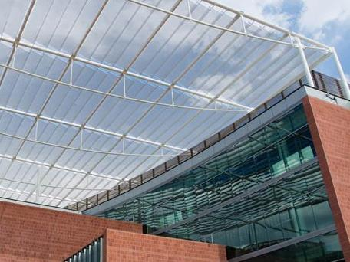
Brise-soleil¹⁵
Bâtiment de recherche médicale de l’Université d’Arizona & Bâtiment Thomas Keating
Ombrière de type auvent
Maillage à 43 % d’ouverture : optimise le compromis entre l’atténuation du rayonnement solaire et la ventilation naturelle
Notes:
www.cambridgearchitectural.com/

Slide 45
Références « Toitures »
Actualisé !
http://www.worldstainless.org/Files/issf/non-image-files/PDF/Euro_Inox/Roofing_FR.pdf
http://ssina.com/download_a_file/roofing.pdf
https://youtu.be/ZQledV2QFRY
http://www.bssa.org.uk/cms/File/The%20Growing%20Market%20for%20Stainless%20Steel%20Roofing.pdf
O. Wallinder and C. Leygraf ASTM Special Technical Publication N°1421, « Outdoor Atmospheric Corrosion » pp 185-199
https://www.worldstainless.org/Files/issf/non-image-files/PDF/Structural/Parliament_Library_Building_Domes.pdf
http://www.architectureweek.com/2003/1022/design_1-3.html
http://www.fosterandpartners.com/projects/uae-pavilion-shanghai-expo-2010/
http://www.hok.com/design/service/engineering/hamad-international-airport/
https://www.rigidized.com/exteriorscmt.php
http://www.stainlessindia.org/UploadPdf/Dec%202011%20wshop%20Part-I.pdf
http://www.constructalia.com/repository/transfer/en/01921518ENLACE_PDF.pdf
http://www.rigidized.com/saveenergy.php
http://www.stainlessindia.org/UploadPdf/Dec%202011%20wshop%20Part-I.pdf
www.cambridgearchitectural.com/

Slide 46
4. Décoration

Slide 47
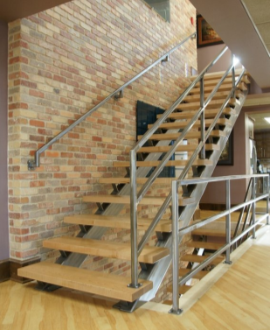
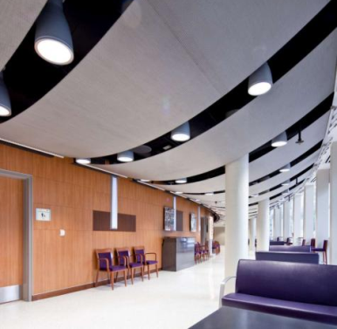
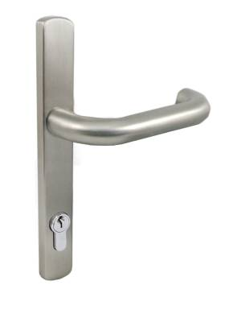

Sens des aiguilles d’une montre, en partant du haut à gauche :
Escalier en bois et acier inoxydable (lieu inconnu)
Plafond incurvé en maille tissée (Université d’État de Louisiane)
Restaurant avec rideau de séparation transparent (Finlande)
Poignée de porte

Slide 48

Banque de France, Paris, France⁴
Architectes : Moatti & Rivière
EN 1.4301 (AISI 304) fini poli miroir
Notes:
http://www.uginox.com/fr/node/180

Slide 49

Station de métro El Carmel (L5 ), Barcelone, Espagne⁵
Panneaux muraux en tissé inoxydable

Slide 50


Monastère de Batalha, Portugal⁶
Rideaux en tissé d’acier inoxydable
Aire ouverte : 36 %.
Poids : 0,25 kg/m².
Diamètre des fils : 0,05 mm.
Espacement des fils : 0,13 x 0,13 mm.
Notes:
http://www.theinoxincolor.com/en-proyectos-malla-id80_mosteiro-da-batalha.html

Slide 51


Rideau intérieur & balustrade de sécurité⁷
Acier inoxydable
Aire ouverte : 44 %.
Poids : 5,2 kg/m².
Diamètre des câbles : 4 x 0,75 mm.
Diamètre des fils : 1,5 mm.
Espacement des câbles : 26,4 mm.
Espacement des fils : 3 mm.
Notes:
http://www.theinoxincolor.com/en-malla-modelos-id15_weber-440-architectural-mesh.html

Slide 52

Musée d’Art Contemporain & Centre d’expositions, Shenzhen, Chine⁸ (en construction)
Architecte : CoopHimmelB(l)au

Slide 53
Références « Décoration »
http://www.seoic.com/cable_railing.htm
http://cambridgearchitectural.com/projects/louisiana-state-university-lsu-student-union-theater
http://www.twentinox.com/projects/item/36/Transparent+stainless+steel+curtain+panels
http://www.uginox.com/fr/node/180
Source: http://www.cedinox.es
http://www.archilovers.com/projects/58425/mosteiro-da-batalha.html
http://www.theinoxincolor.com/portfolio_category/decorative-mesh-projects/
http://www.coop-himmelblau.at/architecture/projects/museum-of-contemporary-art-planning-exhibition

Slide 54
5. Tuyauteries en acier inoxydable

Slide 55




Dans le sens des aiguilles d’une montre, en partant du haut à gauche :
Tuyauteries sanitaires
Emmanchement mécanique de tubes « press-fit »
Robinet de cuisine
Pomme de douche avec éclairage

Slide 56

Tuyauterie en acier inoxydable

Slide 57
Références
« Tuyauteries en acier inoxydable »
http://www.worldstainless.org/Files/issf/non-image-files/PDF/Euro_Inox/PressFittingSystems_EN.pdf
http://www.nickelinstitute.org/~/media/Files/TechnicalLiterature/StainlessSteelPlumbing-color-EN_11019_.ashx
https://nickelinstitute.org/library/?opt_perpage=20&opt_layout=grid&searchTerm=pipes%20for%20buildings&page=1
http://www.bssa.org.uk/cms/File/BSSA%20PLUMBING%20P.1-4.pdf
https://www.grohe.de/de_de/badezimmer.html

Slide 58
6. Escaliers mécaniques et ascenseurs

Slide 59



Sens des aiguilles d’une montre, en partant du haut à gauche :
Ascenseur (lieu inconnu)
Escalier mécanique (Métro de Prague)
Trottoir roulant (Métro de Bruxelles)

Slide 60

Ascenseur revêtu de mailles tissées³
Notes:
http://cambridgearchitectural.com/projects/ft-lauderdale-hollywood-international-airport-rental-car-center

Slide 61

Entrée de la station de métro Kraaiennest, Amsterdam, Pays-Bas⁴
Notes:
http://www.metalocus.es/content/en/blog/kraaiennest-metro-station-completed-amsterdam-maccreanor-lavington

Slide 62
Références
« Escaliers mécaniques et ascenseurs »
https://www.forms-surfaces.com/elevator-ceilings
http://commons.wikimedia.org/wiki/File:Metro_bruxelles_laufband.jpg
http://cambridgearchitectural.com/projects/ft-lauderdale-hollywood-international-airport-rental-car-center
http://www.cabworks.com/

Slide 63
7. Aéroports

Slide 64



Équipements de l’aéroport de Montréal, Canada
Sens des aiguilles d’une montre, en partant du haut à gauche :
Comptoir d’embarquement, balustrade et poubelle
Fontaine à eau potable
Comptoir du bar et repose-pieds

Slide 65



Sens des aiguilles d’une montre, en partant du haut à gauche :
Tapis de livraison des bagages, aéroport de Manille, Philippines
Trottoir roulant, aéroport de Montréal, Canada
Filet de sécurité à l’aéroport de Copenhague, Danemark

Slide 66
Utilisations dans les Aéroports
Les aciers inoxydables sont très utiles dans les aéroports car ils permettent une utilisation 24 heures sur 24 toute l’année, tout en maintenant une esthétique excellente. Voici quelques applications:
Mobilier
Comptoirs
Fontaines
Cloisons
Ventilation
Rambardes
Ascenseurs, escalators et trottoirs mobiles
Carroussel de livraisons des bagages
Chariots
Toits
Fixations, etc …

Slide 67
8. Mobilier urbain

Slide 68




Dans le sens des aiguilles d’une montre, en partant du haut à gauche :
Barrière près d’une école à Budang, Corée. Nuances : STS439 / STS304 Finition: 2B / HL / poli
Main courante à Gijòn, Espagne. Nuance : 316L Finition : Poli
Main courante, Inde
Gare du métro South Ferry à Manhattan « See it split, see it change » de Doug et Mike Starn

Slide 69




Sens des aiguilles d’une montre, en partant du haut à gauche :
Banc à Paulinia (São Paulo), Brésil. Nuance : 304 STS304, finition satinée
Banc papillon à San Luis Potosi, Mexique
Banc avec maille tissée, France
Candélabre, Séoul, Corée. Nuances : STS439 / STS304 / STS304N1, finition : 2B / BA / Poli

Slide 70




Sens des aiguilles d’une montre, en partant du haut à gauche :
Arrêt de bus, Istanbul, Turquie. Nuances : AISI 304 et AISI 316, finition : 2B / BA / Brossé / Scotch-Brite
Porte-vélo, Albenga, Italie. Nuance : EN 1.4301 (AISI 304)
Sculpture « Invisible City », Wellington, Nouvelle Zélande
Sculpture de Joana Vasconcelos intitulée « Maryline » et faite de faitouts en acier inoxydable

Slide 71







Slide 72
Références « Mobilier urbain »
https://www.worldstainless.org/applications/architecture-building-and-construction-applications/street-furniture/
http://norcor.free.fr/piazza_superbe_inox.jpg
http://listraveltips.com/wellington-street-art-stainless-steel-braille-sculpture/

Slide 73
9. Rénovation

Slide 74


A gauche : Entrée en acier inoxydable du pavillon de la crypte de l’église St-Martin-in-the-Field, Londres
A droite : Acier inoxydable et verre de la Pyramide du Louvre, Paris

Slide 75




Théâtre-opéra de Vérone, Italie
Le grand monument romain, dont la construction remonte à la première moitié du 1er siècle après J.-C., est connu comme étant le plus important théâtre en plein air. Des travaux de restauration récents comprennent la construction d’une nouvelle couverture pour la fosse centrale, là où s’installe l’orchestre, la salle souterraine et les tunnels des égouts. La nouvelle dalle de couverture est supportée par un système de bracons et de tirants post-tendus. Le système de post-tension utilisé, comprenant des barres en acier inoxydable, garantit la sécurité, la qualité et la durabilité de la structure.
Notes:
Photos : offert par Centro Inox, Italie

Slide 76


Théâtre romain, Fréjus, France
Restauration du théâtre romain de plein air en teck et tôles perforées en acier inoxydable EN 1.4571 d’épaisseur 3 mm.

Slide 77
Références « Rénovation »
http://www.worldstainless.org/Files/issf/non-image-files/PDF/Euro_Inox/New_meets_Old_FR.pdf

Slide 78
10. Stades

Slide 79




Sens des aiguilles d’une montre, en partant du haut à gauche :¹⁻³
1. Main courante dans les escaliers de l’entrée VIP, Wembley, GB ; 2. Tourniquet ;
3. Vestiaires ; 4. Auvent et garde-corps en acier inoxydable sur la passerelle sur la rue Bourke au stade Colonial de Melbourne, Australie

Slide 80

Stade Yamuna, Delhi, Inde ⁴
Architectes : Peddle Thorb
A l’occasion des jeux du Commonwealth en 2010, un stade multifonction a été construit à New Delhi. Avec sa façade brillante faite de mailles en acier inoxydable, le stade, moderne et durable, symbolise le sport en tant que vecteur d’interaction entre les hommes. Le bardage en acier inoxydable tissé avec un taux d’ouverture de 53 % protège les spectateurs du climat subtropical pénible et offre une protection solaire efficace.

Slide 81

Stade Castelão, Fortaleza, Brésil^{5,6}
Architecte : Vigliecca & Associés
La façade a été entièrement réalisée en acier inoxydable déployé. En plus de la structure extérieure, l’acier inoxydable a été utilisé pour les balustrades, les mains-courantes des zones VIP, les toilettes et les vestiaires du stade. « Nous avons choisi cette option pour la durabilité qu’offre l’acier inoxydable, ce qui est essentiel pour des surfaces comme la façade qui exigent un matériau résistant à la corrosion, et pour son apparence noble, indispensable dans la zone d’accueil » a déclaré l’architecte Ronald Fiedler, responsable du projet.

Slide 82

Stade Allianz Park Palmeiras, Sao Paulo, Brésil⁷
Architecte : Edo Rocha Architecture
C’est l’un des plus beaux stades du monde. L’acier inoxydable est utilisé de manière intensive pour la façade. Les tôles perforées en acier inoxydable facilitent la circulation de l’air.

Slide 83

Façade « Média » du stade Pierre Mauroy, Lille, France⁸
Architectes : Valode & Pistre et Ferret
Maille tissée en acier inoxydable pour la façade « Média ».
Les mailles supportent un système de LED polyvalentes de forte puissance qui permettent des effets lumineux programmables individuellement allant des graphiques simples à la projection de vidéos.
Notes:
http://www.editorialespazio.com/en/proyectos/detalle/94

Slide 84
Références « Stades »
http://www.cmf.co.uk/products/products.asp?id=92&product_id=4
http://www.assda.asn.au/blog/223-stainless-welcome-for-sports-fans
http://www.controlledaccess.com/
https://gkd-india.com/metalfabrics/yamuna-sports-stadium
http://www.vigliecca.com.br/en/projects/castelao-arena#gallery;%20
http://www.copa2014.gov.br/en/noticia/see-details-castelaos-architecture-project
http://edorocha.com.br/portfolio/allianz-parque/
https://www.osram.com/ls/projects/grand-stade-lille/index.jsp

Slide 85
11. Piscines

Slide 86



Sens des aiguilles d’une montre, en partant du haut à gauche :
Piscine olympique, liner en acier inoxydable, Vichy, France
Spa personnalisé en acier inoxydable
Rampes en acier inoxydable

Slide 87

Toboggan inox
Sur ce toboggan d’une forme élégante et profilée, les marches permettant accéder au sommet se trouvent dans le pied. La glissoire s’évase et vire à gauche.
Pour créer un contraste, les concepteurs ont choisi un fini poli miroir à l’intérieur et un aspect brossé à l’extérieur.
« L’inox poli ne devient jamais trop chaud au toucher, même dans les climats chauds » expliquent les concepteurs britanniques. « En fait il réfléchit la lumière du soleil et la chaleur car il ne s’oxyde pas à la différence des autres métaux »

Slide 88
Références « Piscines »
http://www.imoa.info/molybdenum-uses/molybdenum-grade-stainless-steels/architecture/french-pool-liner-article.php
http://www.constructalia.com/repository/transfer/fr/02163065ENLACE_PDF.pdf
http://www.awt-eisleben.de/en/swimming-pools-136.html

Slide 89
Merci!
Testez vos connaissances sur l’inox ici:
https://www.surveymonkey.com/r/3BVK2X6

